Slide 1
Campania 19 zile de prevenire a abuzurilor și violențelor asupra copiilor și tinerilor
Răpirea și fuga de acasă a copiilor
Prof. Jucan Monica

Slide 2
Statistici îngrijoratoare: În Romania, aproximativ 5.000 de copii dispar de acasă într-un an În perioada aprilie 2018 - mai 2019, 5.078 de minori au disparut de acasă, dintre care 151 cu vârste pana la 10 ani, 1.410 cu vârsta cuprinsă între 10-14 ani si 3.517 mai mari de 14 ani, potrivit datelor furnizate de Direcția de Investigații Criminale din cadrul Inspectoratului General de Politie. În aceeași perioadă, 5072 de minori au fost găsiți, în 95%din cazuri fiind vorba de plecări voluntare, fuga reprezentând pentru aceștia o soluție pentru soluție a problemelor cu care se confruntă.

Slide 3
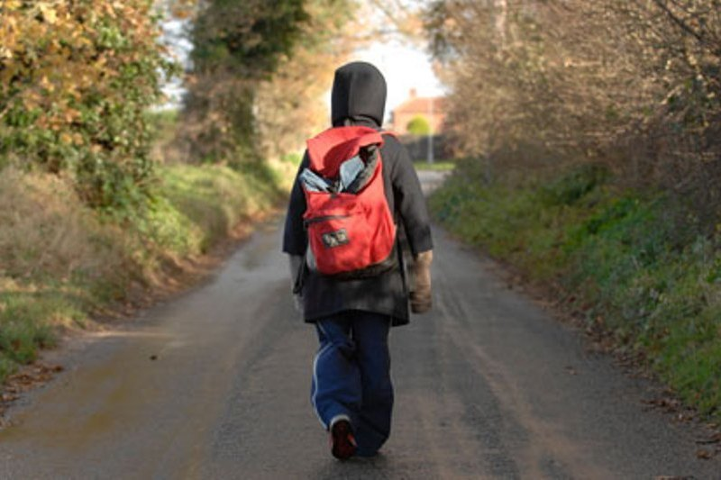
Salvati Copiii Romania organizează anual o campanie de informare si sensibilizare a elevilor cu mesajul "Fuga de acasa e o capcana, nu un refugiu", marcând in Romania Ziua Internationala a Copiilor Disparuti,. Aceștia sunt avertizați asupra situatiilor de risc la care copiii si adolescentii lipsiti de sprijin se expun în momentul în care iau decizii cu impact negativ major asupra sigurantei si vietii lor, riscând exploatare, abuz și trafic de copii.

Slide 4
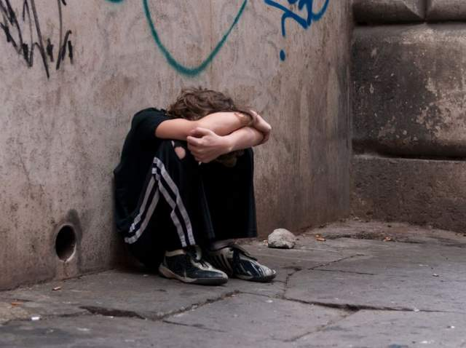
Fuga reprezintă în viziunea lor o soluție pentru toate problemele cu care se confruntă, fără să realizeze că, dincolo de uşa casei sau a insituţiei de protecţie sunt adesea provocări mai mari, greu de gestionat.
Datele furnizate de Federația Europeană pentru Copilul Dispărut și Exploatat Sexual arată contextele dramatice în care ajung copiii dispăruţi:
58% sunt victime ale unei forme de abuz sau exploatare;
19% sunt răpiți în contextul proceselor de stabilire a custodiei parentale;
17% din cazurile de copii dispăruți în Europa au caracter transfrontalier;
dormitul pe stradă, cerșitul și prostituarea sunt cele mai frecvente strategii, de risc maxim, pe care copiii fugari le au la îndemână pentru a supraviețui.

Slide 5
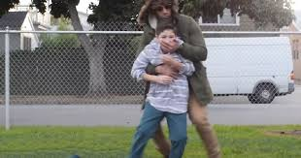
Rămâne însă acel procent al copiilor care dispar pentru că sunt răpiți
Copiii pot fi răpiţi de un membru al familiei (un părinte) sau de o cunoştinţă, precum şi de străini (aproximativ 25% din cazuri).
Victimele răpirii cu un motiv sexual au o vârstă medie de 14 ani
Răpirea poate avea ca scop si șantajarea în vederea obținerii unei sume de răscumpărare
În cele mai nefericite cazuri, răpirea are ca scop uciderea și prelevarea organelor care sunt apoi vândute pe piața neagră.
În aproximativ 2/3 din cazuri agresorul foloseşte o maşină .

Slide 6
Modalități de prevenire a răpirilor 1. Nu merge niciodată pe scurtături şi stai întotdeauna în zone bine luminate și populate! 2. Dacă observi că ești urmărit, mergi spre un loc aglomerat și cere ajutorul. 3. Nu accepta niciodată bani sau cadouri de la nimeni, cu excepţia cazurilor în care ți s-a spus că este în regulă să accepți şi cu ce ocazie. 4. Sunt situaţii în care este mai bine pentru siguranţa ta să nu fii politicos cu cei din jur – atunci când simți că cineva nu îți inspiră încredere, că te sperie sau te deranjează; Cel mai bine este să pleci de lângă acea persoană cât mai repede cu putinţă, te opui şi atragi atenţia asupra sa, asupra a ceea ce se întâmplă cu tine prin diverse mijloace: dând din picioare, ţipând, încercând să fugi. 5.Ascultă-ți instinctele! Pentru siguranţa ta, dacă cineva te face să te simți inconfortabil, speriat sau confuz, vorbește cu un adult de încredere.

Slide 7
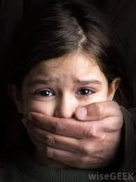
6.Asigură-te că îți ştii adresa, numărul de telefon şi numele părinţilor, dar nu le spune oricui.
7.Trebuie să spui imediat părinţilor dacă cineva îți pune întrebări personale sau intime.Să nu spui niciodată adresa, numărul de telefon, vârsta, şcoala sau alte informaţii celor cu care comunici pe internet și, mai ales, să îți anunţi imediat părinţi dacă cineva de pe internet îți cere să te întâlnești cu el, chiar dacă este o persoană cunoscută.
8.Este în regulă să spui NU! – “Spune NU dacă o persoană pe care nu o cunoşti te invită la o plimbare cu maşina!”
9.Acasă nu deschide uşa necunoscuţilor.
10.Dacă ești tâlhărit (bani, telefon), renunță la
acestea și fugi pentru a nu te supune altor riscuri.

